Slide 1

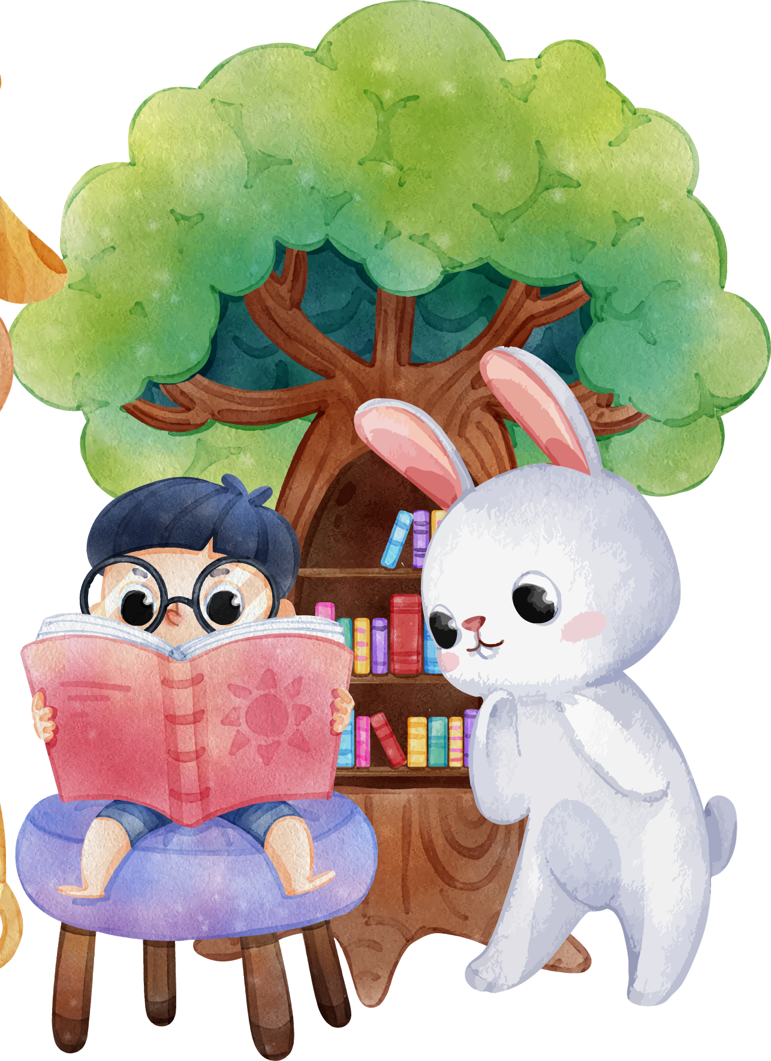






UBND QUẬN LONG BIÊN
TRƯỜNG TIỂU HỌC ÁI MỘ B

Slide 2


1. Năng lực đặc thù.
- Đọc đúng từ ngữ, câu, đoạn và toàn bộ câu chuyện Thư viện.
- Bước đầu thể hiện ngữ điệu khi đọc lời nói của nhân vật trong câu chuyện, biết nghỉ hơi ở chỗ có dấu câu.
- Nhận biết được các nhân vật, hành động, việc làm, cảm xúc của nhân vật.
- Hiểu điều tác giả muốn truyền tải qua câu chuyện: Thư viện với những chiếc giá đầy ắp sách luôn là một nơi đến tuyệt vời đối với các bạn học sinh.
- Kể được câu chuyện Mặt trời mọc đằng … tây!
- Phát triển năng lực ngôn ngữ.
2. Năng lực chung.
- Năng lực tự chủ, tự học, năng lực giải quyết vấn đề và sáng tạo, năng lực giao tiếp và hợp tác
3. Phẩm chất.
- Phẩm chất yêu nước, phẩm chất nhân ái, phẩm chất chăm chỉ, phẩm chất trách nhiệm

Slide 3

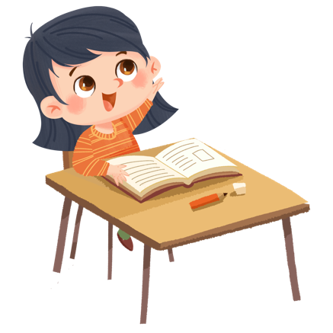
Giới thiệu với các bạn về nơi đọc sách mà em yêu thích

Slide 4




Slide 5


Khi quay trở lại trường sau kì nghỉ, các bạn hò reo vui sướng khi phát hiện ra một điều tuyệt vời. Đối diện với dãy lớp học, một căn phòng mới đã biến thành thư viện. Bên trong căn phòng có rất nhiều giá chất đầy những quyển sách đủ màu sắc. Trong phòng còn có cả bàn và ghế để các bạn có thể ngồi đọc sách ngay tại đó nữa.
Thầy hiệu trưởng nói:
- Đây là thư viện của các em. Các em có thể đọc bất kì quyển sách nào có ở đây. Cứ thoải mái vào thư viện khi nào thấy thích. Nếu muốn, các em có thể mượn sách về nhà đọc. Nhưng đọc xong thì phải trả lại nhé. Nếu ở nhà có sách gì các em muốn bạn khác cùng đọc, hãy mang đến đây. Bây giờ thì đọc thật nhiều sách vào.
Thế là tất cả các học sinh có mặt ở đó đều cùng vào thư viện. Các bạn sôi nổi chọn sách cho mình rồi mang ra ghế đọc. Nhưng ghế chỉ đủ cho một nửa số học sinh thôi. Những bạn còn lại đành phải đứng đọc. Quang cảnh thư viện lúc này hệt như một toa tàu điện đông đúc với những hành khách đứng ngồi để đọc sách, trông đến là ngộ.
Từ hôm đó, bạn nào đến trường cũng háo hức ghé vào thư viện. Ai cũng vui lắm.
(Theo Tốt-tô-chan, cô bé bên cửa sổ)

Slide 6

thoải mái
lớp học
sôi nổi
một nửa
quang cảnh

Slide 7

Nếu ở nhà có sách gì/ các em muốn bạn khác cùng đọc,/ hãy mang đến đây//.
Quang cảnh thư viện lúc này hệt như một toa tàu điện đông đúc/ với những hành khách đứng ngồi để đọc/ quang cảnh trông thật ngộ//.

Slide 8
CHIA ĐOẠN
Khi quay trở lại trường sau kì nghỉ, các bạn hò reo vui sướng khi phát hiện ra một điều tuyệt vời. Đối diện với dãy lớp học, một căn phòng mới đã biến thành thư viện. Bên trong căn phòng có rất nhiều giá chất đầy những quyển sách đủ màu sắc. Trong phòng còn có cả bàn và ghế để các bạn có thể ngồi đọc sách ngay tại đó nữa.
Thầy hiệu trưởng nói:
- Đây là thư viện của các em. Các em có thể đọc bất kì quyển sách nào có ở đây. Cứ thoải mái vào thư viện khi nào thấy thích. Nếu muốn, các em có thể mượn sách về nhà đọc. Nhưng đọc xong thì phải trả lại nhé. Nếu ở nhà có sách gì các em muốn bạn khác cùng đọc, hãy mang đến đây. Bây giờ thì đọc thật nhiều sách vào.
Thế là tất cả các học sinh có mặt ở đó đều cùng vào thư viện. Các bạn sôi nổi chọn sách cho mình rồi mang ra ghế đọc. Nhưng ghế chỉ đủ cho một nửa số học sinh thôi. Những bạn còn lại đành phải đứng đọc. Quang cảnh thư viện lúc này hệt như một toa tàu điện đông đúc với những hành khách đứng ngồi để đọc sách, trông đến là ngộ.
Từ hôm đó, bạn nào đến trường cũng háo hức ghé vào thư viện. Ai cũng vui lắm.
(Theo Tốt-tô-chan, cô bé bên cửa sổ)

Slide 9

Khổ 1: Từ đầu đến ngay tại đó nữa.
Khổ 2: Tiếp theo cho đến thật nhiều sách vào.
Khổ 3: Còn lại.

Slide 10
1
Khi quay trở lại trường sau kì nghỉ, các bạn hò reo vui sướng khi phát hiện ra một điều tuyệt vời. Đối diện với dãy lớp học, một căn phòng mới đã biến thành thư viện. Bên trong căn phòng có rất nhiều giá chất đầy những quyển sách đủ màu sắc. Trong phòng còn có cả bàn và ghế để các bạn có thể ngồi đọc sách ngay tại đó nữa.
Thầy hiệu trưởng nói:
- Đây là thư viện của các em. Các em có thể đọc bất kì quyển sách nào có ở đây. Cứ thoải mái vào thư viện khi nào thấy thích. Nếu muốn, các em có thể mượn sách về nhà đọc. Nhưng đọc xong thì phải trả lại nhé. Nếu ở nhà có sách gì các em muốn bạn khác cùng đọc, hãy mang đến đây. Bây giờ thì đọc thật nhiều sách vào.
Thế là tất cả các học sinh có mặt ở đó đều cùng vào thư viện. Các bạn sôi nổi chọn sách cho mình rồi mang ra ghế đọc. Nhưng ghế chỉ đủ cho một nửa số học sinh thôi. Những bạn còn lại đành phải đứng đọc. Quang cảnh thư viện lúc này hệt như một toa tàu điện đông đúc với những hành khách đứng ngồi để đọc sách, trông đến là ngộ.
Từ hôm đó, bạn nào đến trường cũng háo hức ghé vào thư viện. Ai cũng vui lắm.
2
3
(Theo Tốt-tô-chan, cô bé bên cửa sổ)

Slide 11

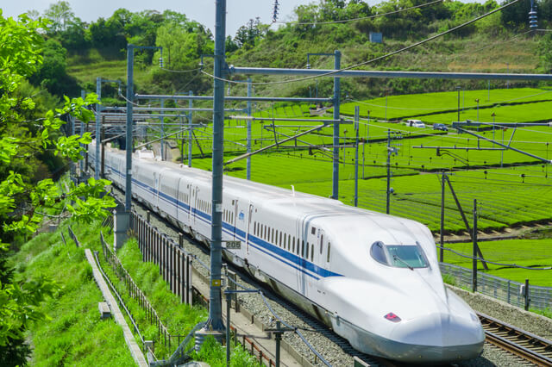
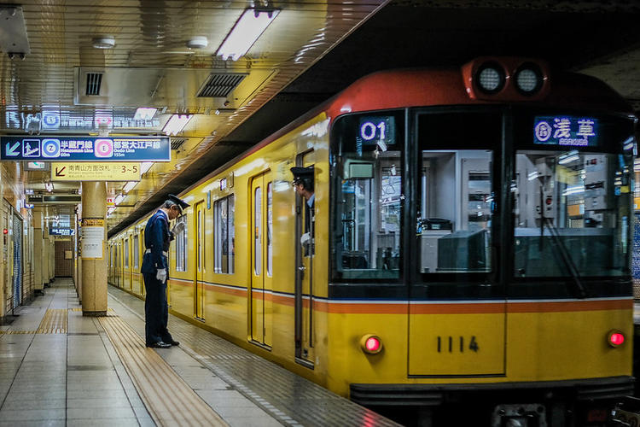
Tàu điện:
Một phương tiện giao thông công cộng, chạy bằng điện, chia thành nhiều toa.

Slide 12
Khi quay trở lại trường sau kì nghỉ, các bạn hò reo vui sướng khi phát hiện ra một điều tuyệt vời. Đối diện với dãy lớp học, một căn phòng mới đã biến thành thư viện. Bên trong căn phòng có rất nhiều giá chất đầy những quyển sách đủ màu sắc. Trong phòng còn có cả bàn và ghế để các bạn có thể ngồi đọc sách ngay tại đó nữa.
Thầy hiệu trưởng nói:
- Đây là thư viện của các em. Các em có thể đọc bất kì quyển sách nào có ở đây. Cứ thoải mái vào thư viện khi nào thấy thích. Nếu muốn, các em có thể mượn sách về nhà đọc. Nhưng đọc xong thì phải trả lại nhé. Nếu ở nhà có sách gì các em muốn bạn khác cùng đọc, hãy mang đến đây. Bây giờ thì đọc thật nhiều sách vào.
Thế là tất cả các học sinh có mặt ở đó đều cùng vào thư viện. Các bạn sôi nổi chọn sách cho mình rồi mang ra ghế đọc. Nhưng ghế chỉ đủ cho một nửa số học sinh thôi. Những bạn còn lại đành phải đứng đọc. Quang cảnh thư viện lúc này hệt như một toa tàu điện đông đúc với những hành khách đứng ngồi để đọc sách, trông đến là ngộ.
Từ hôm đó, bạn nào đến trường cũng háo hức ghé vào thư viện. Ai cũng vui lắm.
(Theo Tốt-tô-chan, cô bé bên cửa sổ)

Slide 13


Slide 14
Câu 1: Đến trường sau kì nghỉ, các bạn
học sinh đã phát hiện ra điều gì tuyệt vời?
Sau kì nghỉ, các bạn học sinh phát hiện ra một căn phòng mới đối diện dãy lớp học đã biến thành thư viện.

Slide 15

Câu 2: Thầy hiệu trưởng đã dặn các bạn học sinh làm những việc gì?
Đọc sách theo lớp
Thoải mái vào thư viện
Mượn sách về đọc và trả lại
Mang sách của mình đến thư viện
Phải ngồi ghế khi đọc sách
Có thể đọc bất kì quyển sách nào

Slide 16
Câu 3: Vì sao bạn nhỏ thấy quang cảnh thư viện trông giống như một toa tàu điện đông đúc?
Bạn nhỏ thấy quang cảnh thư viện trông giống như một toa tàu điện đông đúc vì thư viện rất đông, có những bạn ngồi đọc sách, lại có cả những bạn đứng để đọc sách.

Slide 17
Câu 4: Các bạn học sinh cảm thấy thế nào khi có thư viện mới?
Các bạn hò reo vui sướng vì phát hiện ra một điều tuyệt vời; các bạn sôi nổi chọn sách, bạn nào đến trường cũng háo hức ghé vào thư viện; ai cũng vui lắm.

Slide 18

Bài văn cho biết Thư viện với những chiếc giá đầy ắp sách luôn là một nơi đến tuyệt vời đối với các bạn học sinh.

Slide 19


Slide 20
Khi quay trở lại trường sau kì nghỉ, các bạn hò reo vui sướng khi phát hiện ra một điều tuyệt vời. Đối diện với dãy lớp học, một căn phòng mới đã biến thành thư viện. Bên trong căn phòng có rất nhiều giá chất đầy những quyển sách đủ màu sắc. Trong phòng còn có cả bàn và ghế để các bạn có thể ngồi đọc sách ngay tại đó nữa.
Thầy hiệu trưởng nói:
- Đây là thư viện của các em. Các em có thể đọc bất kì quyển sách nào có ở đây. Cứ thoải mái vào thư viện khi nào thấy thích. Nếu muốn, các em có thể mượn sách về nhà đọc. Nhưng đọc xong thì phải trả lại nhé. Nếu ở nhà có sách gì các em muốn bạn khác cùng đọc, hãy mang đến đây. Bây giờ thì đọc thật nhiều sách vào.
Thế là tất cả các học sinh có mặt ở đó đều cùng vào thư viện. Các bạn sôi nổi chọn sách cho mình rồi mang ra ghế đọc. Nhưng ghế chỉ đủ cho một nửa số học sinh thôi. Những bạn còn lại đành phải đứng đọc. Quang cảnh thư viện lúc này hệt như một toa tàu điện đông đúc với những hành khách đứng ngồi để đọc sách, trông đến là ngộ.
Từ hôm đó, bạn nào đến trường cũng háo hức ghé vào thư viện. Ai cũng vui lắm.
(Theo Tốt-tô-chan, cô bé bên cửa sổ)

Slide 21



